Slide 1
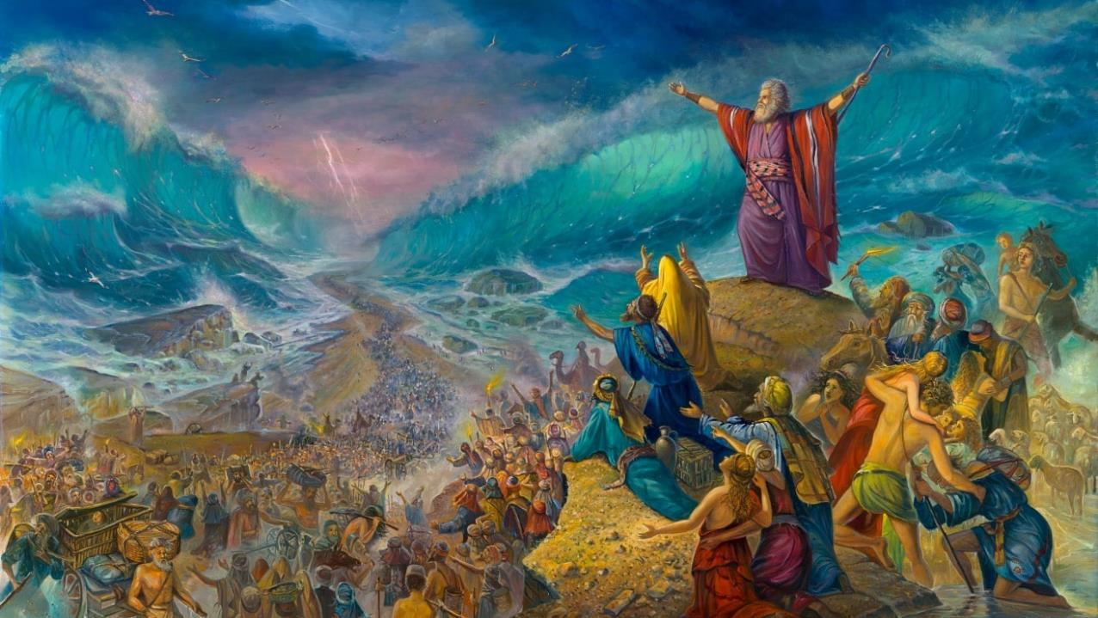
葦の海を通って
2025年8月9日 第6課

Slide 2
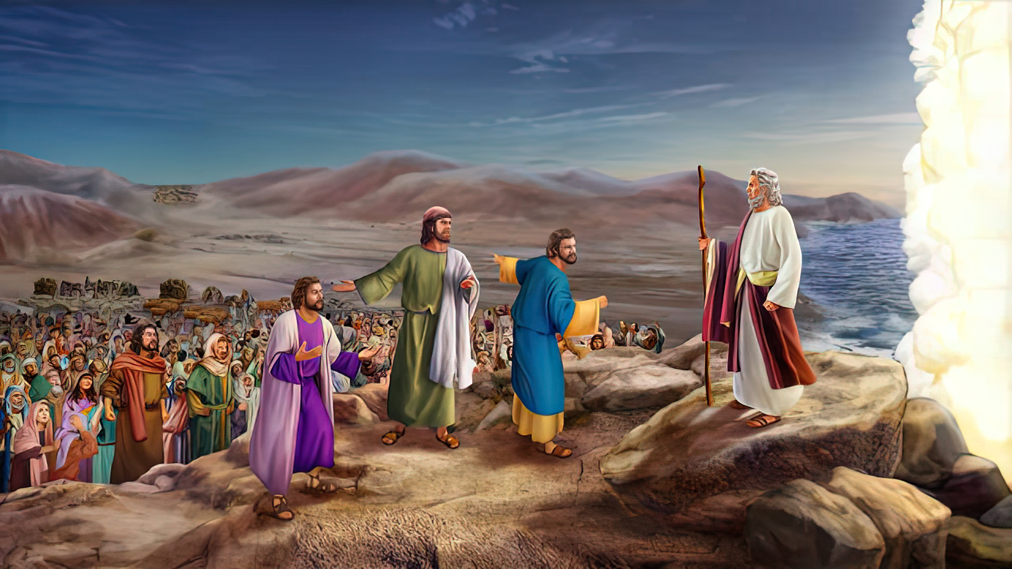
「あなたがたは恐れてはならない。かたく立って、主がきょう、あなたがたのためになされる救を見なさい。きょう、あなたがたはエジプトびとを見るが、もはや永久に、二度と彼らを見ないであろう。
主があなたがたのために戦われるから、あなたがたは黙していなさい」。
出エジプト記 14:13, 14, 口語訳

Slide 3
「恐れてはならない。落ち着いて、今日、あなたたちのために行われる主の救を見なさい。あなたたちは今日、エジプト人を見ているが、もう二度と、永久に 彼らを見ることはない。
主があなたたちのために戦われる。あなたたちは静かにしていなさい」。
出エジプト記 14:13, 14, 新共同訳聖書

Slide 4

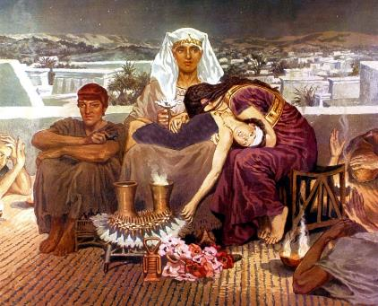
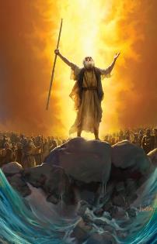
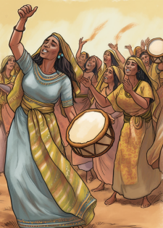



神は最初から、エジプトからの脱出はファラオの長子の死、あるいは少なくとも死の脅威を伴うであろうと警告しておられました（出4:22-23）。
長子の死を避け、彼らをエジプトから導き出すために、神は 彼らに信仰の行為、すなわち過越の儀式を求めました。そして今、 神が彼らを行き止まりへと導こうとしていた時、信仰の第二の ステップ、すなわち前進する時が来たのです。
紅海を渡り、ついにエジプトの奴隷状態から解放されたイスラエルは、解放者への賛美の歌を歌い上げた。
エジプトからの脱出:
  「行って、主に仕えるがよい」(出 12:31-36)
  初子の奉献 (出 13:1-16)
紅海を渡る:
  葦の海を渡る (出 13:17-14:12)
  信仰によって前進する (出 14:13-31)
祝会:
  モーセとミリアムの歌 (出 15:1-21)

Slide 5
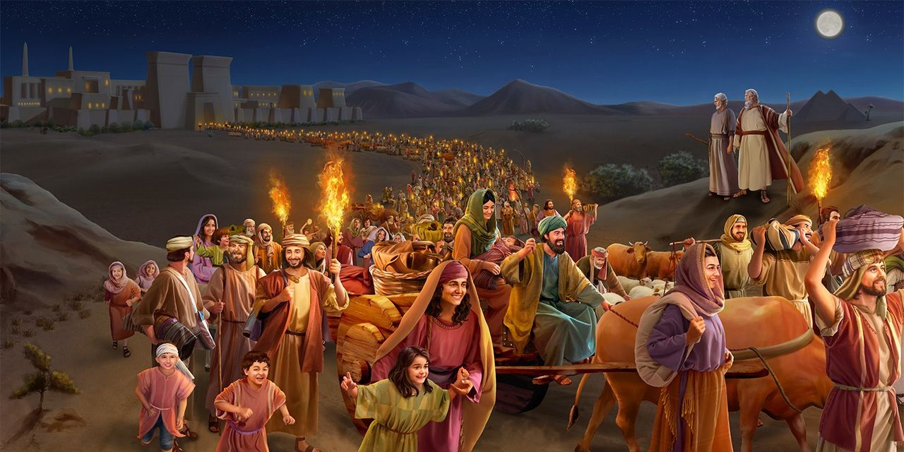
エジプトからの
脱出

Slide 6
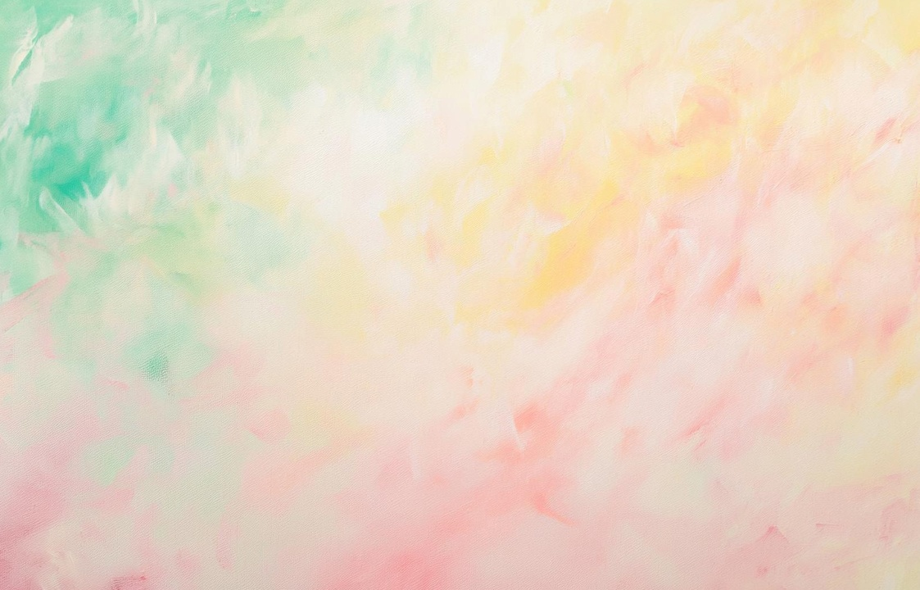

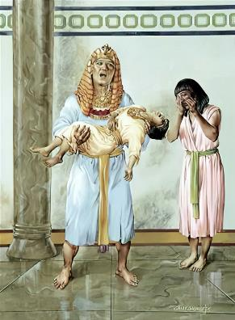
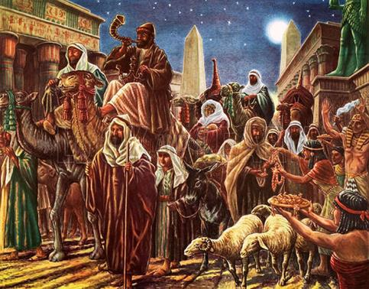
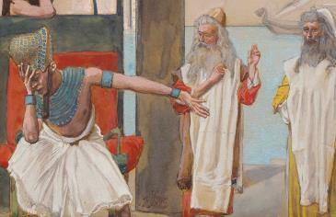
「行って、主に仕えるがよい」
こうしてエジプトびとは民をせき立てて、すみやかに国を去らせようとした。彼らは「われわれはみな死ぬ」と思ったからである。(出エジプト記 12:33)
エジプト全土は荒廃し、「死人のいない家は一つもなかった」（出12:30）。ファラオがイスラエルに退去を許可したのも遅すぎた。
ファラオは「わたしも祝福してもらいたい」（出12:32）という言葉で、民全体の気持ちを表現しました。私たちにこれ以上のことが起こらないようにして ください！
それは彼の悪行に対する心からの 後悔の表現ではなく、むしろ破壊を 止めたいという願いだった。
イスラエルが長年の奉仕に対する報酬を要求したとき、エジプト人は「彼らの求めるものを与えた」（出12:36）。このようにして、神は御自分の長子が無事に、 そして手一杯になってエジプトを去れるようにされました。

Slide 7
私たちは行い自体が間違っていたからでなく、その結果だけを理由に、
行いを「悔い 改めた」ことが
どれほどあるでしょうか。
それはなぜ真の悔い改めでは
ないのでしょ うか。
ある意味、少なくとも短期的には
「逃れられる」罪について、
どうすれば後悔す ることが
できるようになるのでしょうか。

Slide 8
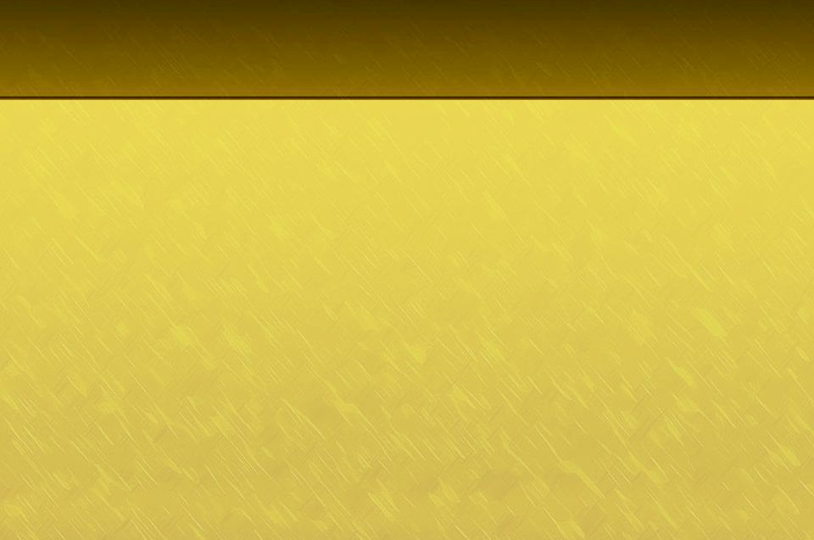
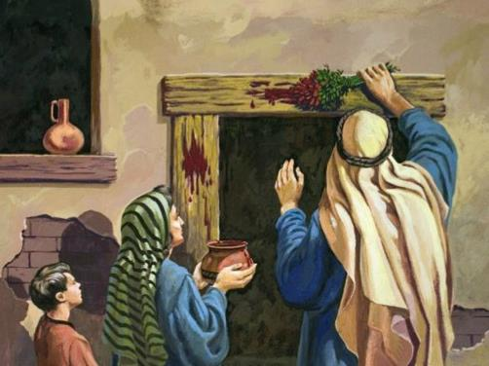
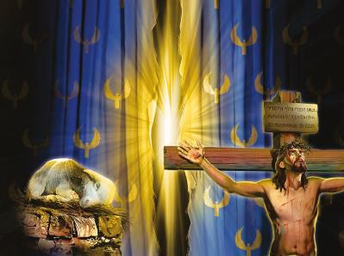
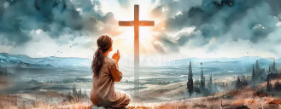
初子の奉献
「イスラエルの人々のうちで、すべてのういご、すなわちすべて初めに胎を開いたものを、人であれ、獣であれ、みな、わたしのために聖別しなければならない。それはわたしのものである」。 (出エジプト記 13:2)
長子はどのように聖別されましたか？
彼らは死によって聖別されました。長子は皆死ななければ なりませんでした。しかし、長子の代わりに別の者が死ぬ ように、その代わりの備えがされていました。
次の関係に注目してください。イスラエルは神の長子です （出 4:22）。今日の教会は霊的なイスラエルです（ガラ6:16）。 したがって、私たちは皆、神に捧げられるために死ななければなりません。しかし、私たちの代わりに死んだ方がいます。
「神の小羊」（ヨハネ1:29）であるイエスは、その血を心の戸口に塗る者が誰でも死なず、永遠の命を得るために死んでくださいました。
神はすでにその役割を果たされました。神の贖いの血によって自らを 清めるのは、私たちの責任です。

Slide 9
出エジプト13:16には、
「あなたはこの言葉を腕に付けてしるしとし、
額に付けて覚えとしなさい。主が力強い御手をもって、我々をエジプトから導き出されたからである。」と、
私たちが腕と額（手と目の間）に
何をつけるべきかが記されていま す。
これは、私たちが
どれほどの信仰を持っているかに関係なく、信仰に基づいて行 動しなければ
ならないという重要な霊的真理を
どのように象徴しているでしょうか。

Slide 10
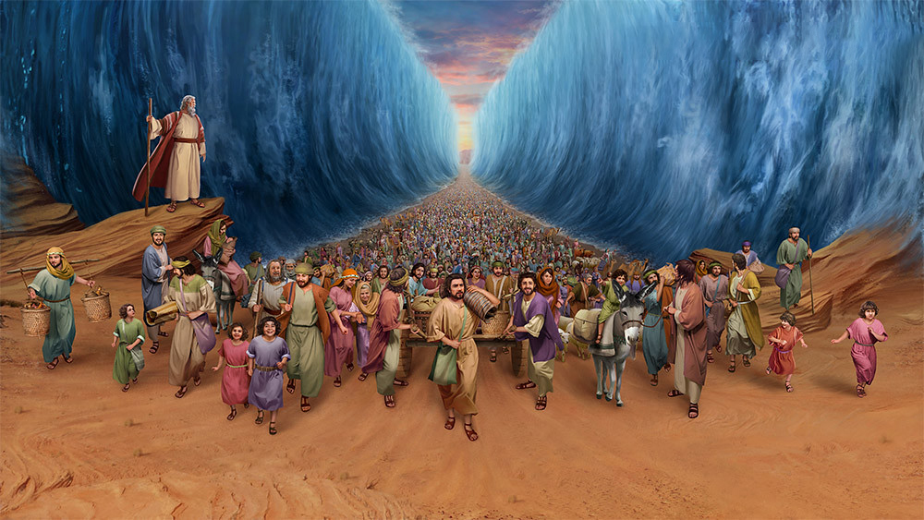
紅海を渡る

Slide 11
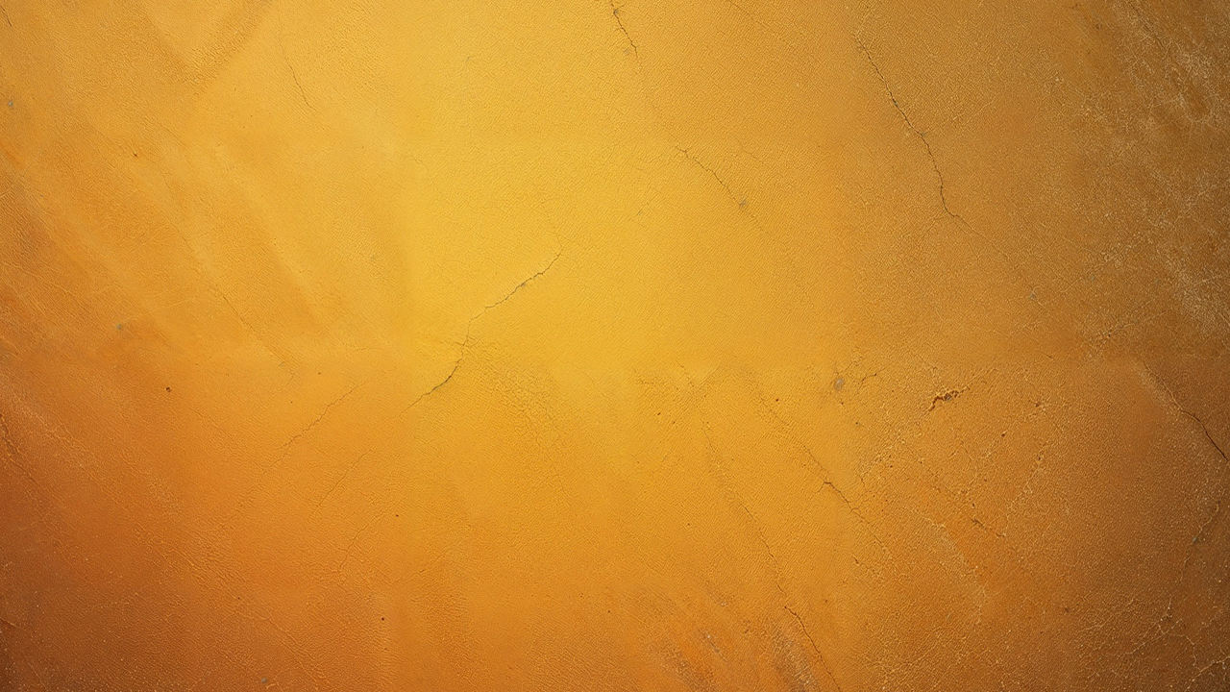

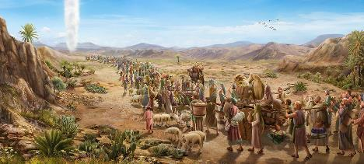
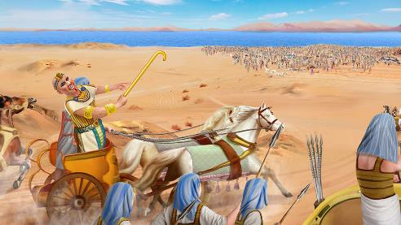
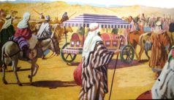
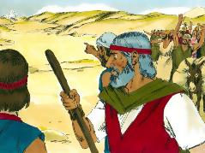
葦の海を渡る
パロはイスラエルの人々について、『彼らはその地で迷っている。荒野は彼らを閉じ込めてしまった』と言うであろう。 (出エジプト 14:3)
イスラエルはファラオの許可を得て、「戦いに備えて」（出13:18）出陣しました。しかし、神は彼らが戦争に直面することを望まなかったので、彼らを導きました（出13:17）。
一方、ファラオは悔い改めたことを後悔し、イスラエルを追いかけました（出14:5）。イスラエルは荒野に閉じ込められ、脱出の道は閉ざされていました（出14:2-3, 9）。
彼らは信仰の行為として、ヨセフの石棺を携えて行きました（出13:19）。さらに、神は奇跡によって彼らを導いておられました（出13:21）。
しかし、ファラオの軍隊を目の当たりにすると、彼らの信仰は完全に崩れ去りました。（出 14:10-12）
彼らは経験した奇跡をなんと早く忘れてしまったのでしょう。私たちにも同じことが起こるのでしょうか。
「彼が行った不思議を思い起こしなさい」（1コリ16：12）

Slide 12
あなたがひどい状況に直面したときのことを思い出してください。
あなたの最初の 反応は、
神への信仰でしたか、
それとも信仰の欠如でしたか。
そこで、次に同じような ことが
起こったときに備えて、
どんな教訓を学ぶべきでしたか。

Slide 13

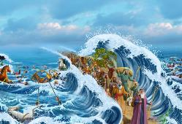
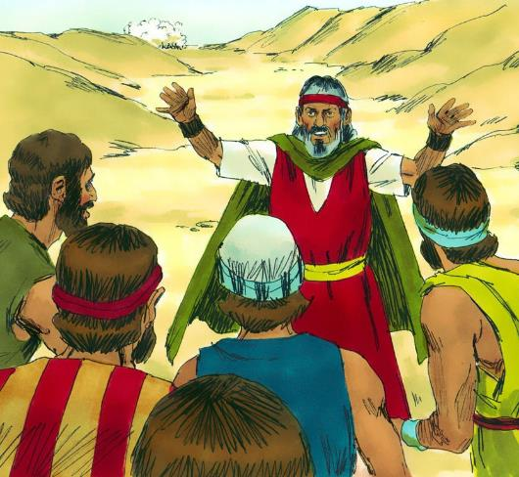
信仰によって前進する
「あなたがたは恐れてはならない。かたく立って、主がきょう、あなたがたのためになされる救を見なさい。きょう、あなたがたはエジプトびとを見るが、もはや永久に、二度と彼らを見ないであろう。主があなたがたのために戦われるから、あなたがたは黙していなさい」。 (出エジプト記 14:13-14)
人々の信仰の欠如に直面して、モーセは神を信頼するように彼らを励ましました（出14:13-14）。
恐れてはならない
勝利を得るための第一歩は、神を信頼することである。
固く立って
つぶやくことなく、辛抱強く持ち場に留まらなければならない。
救いを 見なさい
神の導きに身を任せれば、勝利は約束されている。
主があなたがたのために戦われる
神は私たちのためにサタンや罪と戦ってくださる。 カルバリーはその最大の証拠である。

Slide 14

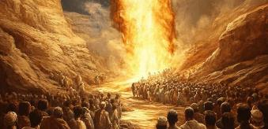
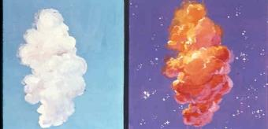
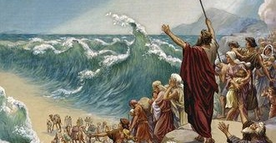
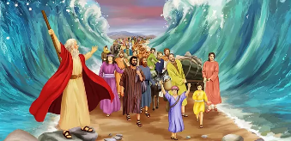
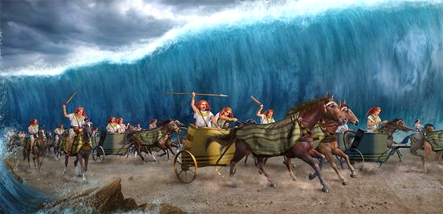
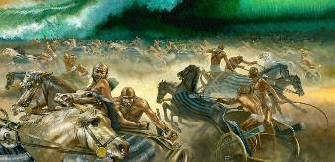
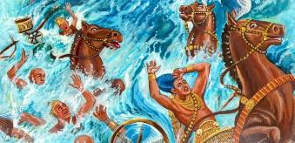
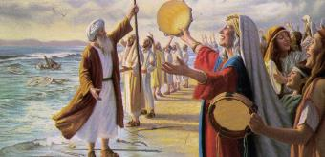
海の中の道を過ぎる
神は民にただ一つの命令を与えました。「進みなさい」（出 14:15）。この瞬間から、予期せぬ出来事が始まりました（出 14:19-31）。
神の御使いと雲の柱が、イスラエルの陣営とエジプト人の陣営との間に立っていた。
夜の間、柱はエジプト人にとっては暗闇であり、イスラエル人にとっては光であった。
モーセが杖を振り上げると、海は裂けイスラエルは乾いた陸地を通り抜けることができた。
イスラエルは海に入って、その右と左に水を城壁とした。
エジプト人も海に入った
明け方、神はエジプト人を動揺させた。
彼らが退却しようとしたとき、海は元に戻り、全軍を壊滅させた。
イスラエルは海辺から勝利を見届け、神とモーセを信じた。

Slide 15
出エジプト記14:13～31を読んでください。
13モーセは民に答えた。「恐れてはならない。落ち着いて、今日、あなたたちのために行われる主の救いを見なさい。 あなたたちは今日、エジプト人を見ているが、もう二度と、永久に彼らを見ることはない。 14主があなたたちのために 戦われる。あなたたちは静かにしていなさい。」15主はモーセに言われた。「なぜ、わたしに向かって叫ぶのか。 イスラエルの人々に命じて出発させなさい。 16杖を高く上げ、手を海に向かって差し伸べて、海を二つに分けなさい。 そうすれば、イスラエルの民は海の中の乾いた所を通ることができる。 17しかし、わたしはエジプト人の心をかたくなに するから、彼らはお前たちの後を追って来る。そのとき、わたしはファラオとその全軍、戦車と騎兵を破って栄光を 現す。 18わたしがファラオとその戦車、騎兵を破って栄光を現すとき、エジプト人は、わたしが主であることを知るようになる。」19イスラエルの部隊に先立って進んでいた神の御使いは、移動して彼らの後ろを行き、彼らの前にあった雲の柱も移動して後ろに立ち、 20エジプトの陣とイスラエルの陣との間に入った。真っ黒な雲が立ちこめ、光が闇夜を貫いた。 両軍は、一晩中、互いに近づくことはなかった。 21モーセが手を海に向かって差し伸べると、主は夜もすがら激しい東風をもって海を押し返されたので、海は乾いた地に変わり、水は分かれた。 22イスラエルの人々は海の中の乾いた所を進んで 行き、水は彼らの右と左に壁のようになった。 23エジプト軍は彼らを追い、ファラオの馬、戦車、騎兵がことごとく彼らに従って海の中に入って来た。 24朝の見張りのころ、主は火と雲の柱からエジプト軍を見下ろし、エジプト軍をかき 乱された。 25戦車の車輪をはずし、進みにくくされた。エジプト人は言った。「イスラエルの前から退却しよう。主が 彼らのためにエジプトと戦っておられる。」26主はモーセに言われた。「海に向かって手を差し伸べなさい。水が エジプト軍の上に、戦車、騎兵の上に流れ返るであろう。」 27モーセが手を海に向かって差し伸べると、夜が明ける前に 海は元の場所へ流れ返った。エジプト軍は水の流れに逆らって逃げたが、主は彼らを海の中に投げ込まれた。 28水は元に 戻り、戦車と騎兵、彼らの後を追って海に入ったファラオの全軍を覆い、一人も残らなかった。 29イスラエルの人々は 海の中の乾いた所を進んだが、そのとき、水は彼らの右と左に壁となった。 30主はこうして、その日、イスラエルを エジプト人の手から救われた。イスラエルはエジプト人が海辺で死んでいるのを見た。 31イスラエルは、主がエジプト人に行われた大いなる御業を見た。民は主を畏れ、主とその僕モーセを信じた。
イスラエルの子らの信仰の欠如にもかかわらず、
神は彼らにどんなことをしてくださいましたか。

Slide 16
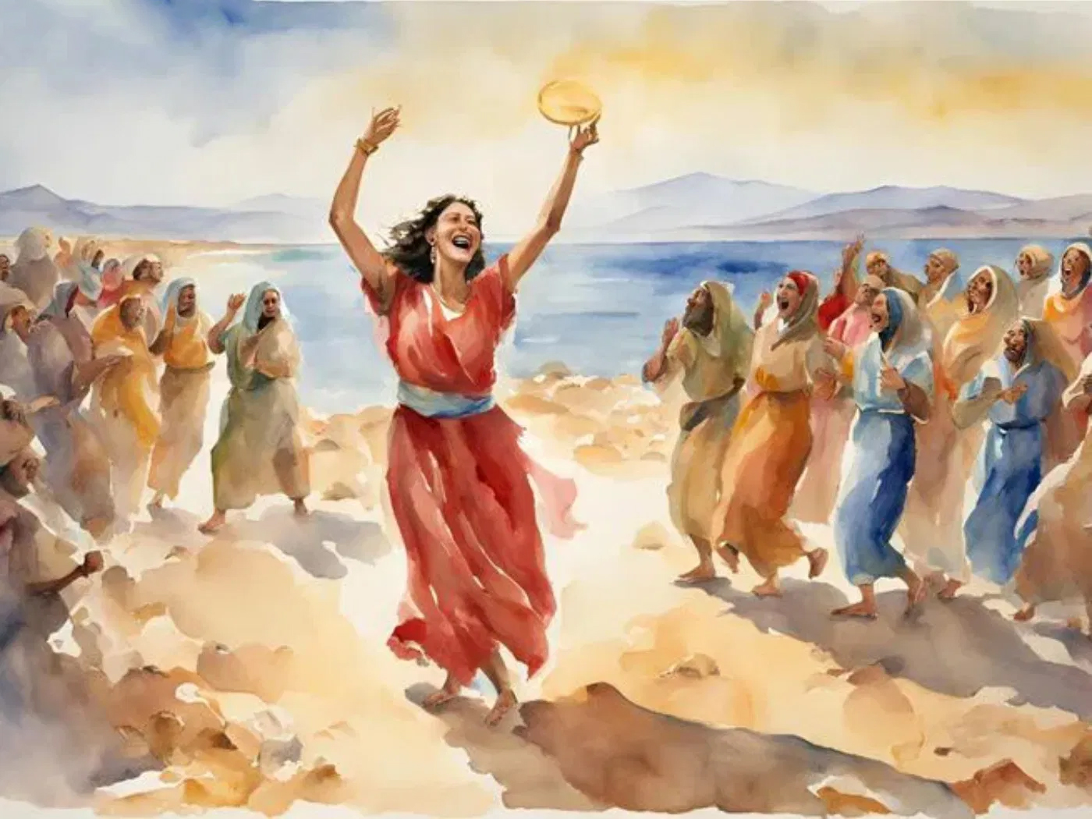
祝会

Slide 17


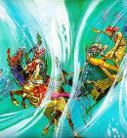
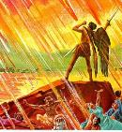
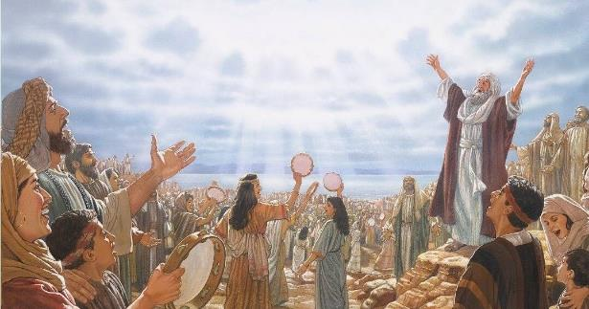
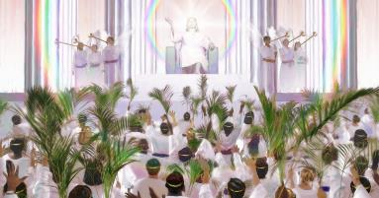
モーセとミリアムの歌
彼らは、神の僕モーセの歌と小羊の歌とを歌って言った、「全能者にして主なる神よ。あなたのみわざは、大いなる、また驚くべきものであります。万民の王よ、あなたの道は正しく、かつ真実であります。 （ヨハネの黙示録15:3）
何が起こったかを見て、モーセはイスラエルを率いて賛美の歌を歌い、ミリアムは女性たちとともに聖歌隊でそれに応えました（出 15:1、20-21）。
この歌では、イスラエルの行いについては何も触れられていません。敵を滅ぼされた神を賛美するだけでなく（出15:6）、その働きを称賛しています（出15:11）。そして、この出来事を聞いた人々の反応が告げられています（出15:14）。
さらに、神がまだなさろうとしていることが告げられる： 「あなたは彼らを導いて、／あなたの嗣業の山に植えられる。」（出15:17）。
神の裁きが現れ、悪と抑圧が根絶されたとき、諸国の贖われた者たちは、モーセと小羊の歌を歌いながら、それらの正しい裁きについて神を賛美します（黙15:3）。

Slide 18
イマヌエル・カントは、
もし神が正義であるならば、
何らかの来世が存在するはずだと 言いました。なぜこの言葉は真実なのでしょうか。
私たちはどうすれば、
この世に長 い間欠けていた正義が
いつか実現すると信じることが
できるのでしょうか。
その希望からどのように
慰めを得ることができるでしょうか。

Slide 19

「私たちの魂を罪の束縛から解き放つにあたり、神は私たちのために、紅海でのヘブル人よりも偉大な救いを成し遂げてくださった。ヘブライ人の群れのように、私たちも、主の 「人の子らに対する すばらしい御業 」を、心と魂と声をもって賛美しなければならない。神の大いなる慈しみに思いを馳せ、神のささやかな賜物にも思いを馳せない者は、喜びの帯を締め、主に向かって心の中で旋律を 奏でる。私たちが神の御手から受ける日々の祝福、そして何よりも、私たちの手の届くところに幸福と天国をもたらすイエスの死は、 絶え間ない感謝のテーマであるべきだ。」
EGW (Conflict and Courage, March 28)（非公式訳）

